Slide 1
Майстер і Маргарита

Slide 2
Загальний огляд
Майстер і Маргарита — багатоплановий, поліфонічний роман Михайла Опанасовича Булгакова, званий іноді фантастичним. На йогосюжет зроблено безліч театральних постановок і декілька фільмів (у Югославії, Польщі, Швеції, Росії). Цікаво, що сам Булгаков був упевнений, що роман «Майстер і Маргарита» ніколи не буде опублікований за радянської влади, диктування роману дружині було чимось на зразок спроби зв'язатися з далекими нащадками. Але письменник помилявся — хоч і з тридцятирічною затримкою, роман був опублікований, що викликало ефект бомби, яка вибухнула серед радянської інтелігенції.

Slide 3
Сюжет
У романі представлено чергування двох сюжетних ліній, що розвиваються паралельно одна одній. Дія першої відбувається в Москві тридцятих років XX століття, друга є викладом подій Євангелія, а саме — тих його частин, що стосуються суду над Ісусом Христом і його страти. Крім цього, «московське» оповідання має декілька сюжетних ліній, що химерно переплітаються.

Slide 4
Структура роману
Частика перша Ніколи не розмовляйте з незнайомцями Понтій Пілат Сьомий доказ Гонитва Було діло в Грибоєдові Шизофренія, як і було сказано Нехороша квартира Двобій професора з поетом Коров'євські штучки Вісті з Ялти Роздвоєння Івана Чорна магія і її викриття Явлення героя Слава півневі! Сон Ніканора Івановича Страта Неспокійний день Невдахи візитери | Частина друга Маргарита Азазеллів крем Політ При свічках Великий бал в сатани Вивільнення майстра Як прокуратор намагався врятувати Юду з Кіріята Поховання Кінець квартири №50 Останні пригоди Коров'єва та Бегемота Долю Майстра і Маргарити визначено Пора! Пора! На Воробйових горах Прощення й вічний притулок

Slide 5
Історія написання і видання
Перша редакція
Друга редакція
Час початку роботи над «Майстром і Маргаритою» Булгаков у різних рукописах датував то 1928, то 1929 р. У першій редакції роман мав варіанти назв «Чорний маг», «Копито інженера», «Жонглер з копитом», «Син В.», «Гастроль». Перша редакція «Майстра і Маргарити» була знищена автором 18 березня 1930 р. після отримання звістки про заборону п'єси «Кабала святенників». Про це Булгаков повідомив в листі до влади: «І особисто я, своїми руками, кинув в піч чернетку роману про диявола.».
Робота над «Майстром і Маргаритою» поновилася в 1931 р. До роману були зроблені чорнові нариси, причому тут вже фігурували Маргарита і її тоді безіменний супутник — майбутній Майстер, а Воланд набув свого буйного почту.
Друга редакція писалася автором до 1936 р. і мала підзаголовок «Фантастичний роман» та варіанти назв «Великий канцлер», «Сатана», «Ось і я», «Чорний маг», «Копито консультанта».

Slide 6
Третя редакція
Третя редакція, почата в другій половині 1936 р., спочатку називалася «Князь темряви», але вже в 1937 р. з'явився добре відомий тепер заголовок «Майстер і Маргарита». Утравні — червні 1938 р. повний текст вперше був передрукований. Авторська правка тривала майже до самої смерті письменника, Булгаков припинив її на фразі Маргарити: «Так це, отже, літератори за труною йдуть?».

Slide 7
Історія публікацій роману
За життя автор читав у себе вдома окремі епізоди роману близьким друзям. Значно пізніше філолог А. З. Вуліс писав роботу про радянських сатириків, і пригадав забутого сатирика, автора «Зойчиної квартири» і «Багрового острова». Вуліс дізнався, що жива вдова письменника, і встановив з нею контакт. Після певного періоду недовір'я, Олена Сергіївна врешті дала почитати рукопис «Майстра». Приголомшений Вуліс розповів про нього багатьом, після чого по літературній Москві пішли чутки про великий роман. Це привело до першої публікації в журналі «Москва» в 1966 (тираж 150 тис. примірників). Там були дві передмови: Костянтина Симонова і Вуліса. Виправлений текст роману вийшов окремим виданням в 1973 році, а остаточний текст опублікований в 2-му томі зібрання творів, що вийшов 1989 року.^{[2]}
Булгакознавство пропонує три концепції прочитання роману: історико-соціальну (В. Я. Лакшин), біографічну (М. О. Чудакова) і естетичну з історико-політичним контекстом (В. І. Нємцев).

Slide 8
Герої роману М. Булгакова «Майстер і Маргарита»

Slide 9
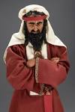
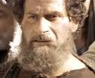
Герої «єршалаїмського світу»
Єшуа,
Пилат,
Каїфа (первосвященик),
Марк Щуробій,
Левій Матвій

Slide 10
Реальні герої Москви 1930-х років, сатиричні герої
Берліоз,
Бездомний,
Латунський,
Варенуха,
Римський

Slide 11
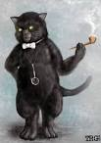
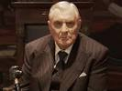
Фантастичні герої
Воланд,
Азазелло,
Коров’ев,
кіт Бегемот,
Гелла

Slide 12
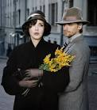
Герої, пов’язані з темою кохання, мистецтва
Мастер
Маргарита

Slide 13
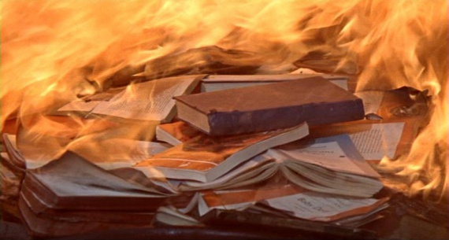
Рукописи не горят…

Slide 14
Дякую за увагу !!!

